Slide 1
Joc Bubble Shooter
Ciontu Claudia-Elena
Draghici Andreea-Maria
CR4.S1A Interactiunea Om-Calculator

Slide 2
Cuprins -> Assignment 1

Slide 3


Tehnologii utilizate
Limbajul de dezvoltare: Java si libraria Swing
Mediul de dezvoltare: IntelliJ IDEA

Slide 4
Despre joc
Bubble Shooter este o aplicatie desktop dezvoltata utilizand limbajul de programare Java si mediul de dezvoltare IntelliJ IDEA.
Pentru functionalitatea interfetei grafice cu utilizatorul s-au reutilizat elemente si obiecte grafice din libraria Java Swing pentru a crea interfata grafica si a reda functionalitate acesteia.

Slide 5
Functionalitatile aplicatiei desktop
Aplicatia dezvoltata are la baza urmatoarele functionalitati:
Inceputul jocului
Setarile de configurare a culorilor pentru bile.
Shooter-ul si incrementarea punctelor obtinute
Salvarea scorului si al jucatorilor castigatori
Oprirea jocului

Slide 6
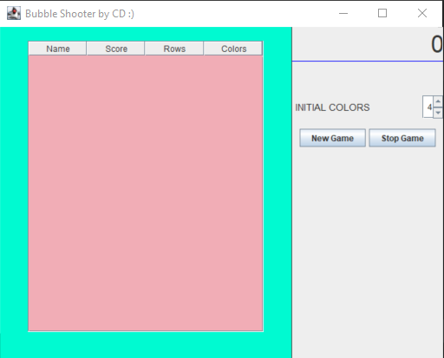
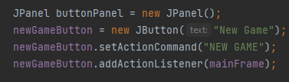
Functionalitatea de incepere a jocului
Pagina principala a aplicatiei este reprezentata in imaginea alaturata:
Pentru a incepe un joc nou utilizatorul va apasa pe butonul New Game.
Initializarea butonului de New Game

Slide 7
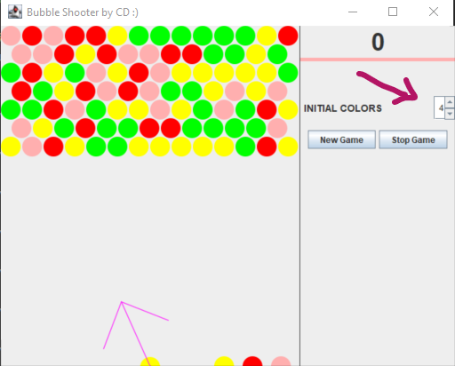
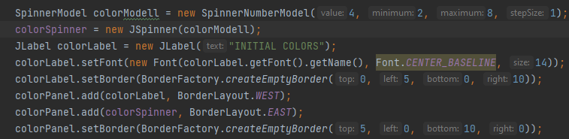
Functionalitatea de configurare a culorilor pentru bile – Partea 1
Inainte de a incepe un nou joc, utilizatorul poate selecta initial numarul maxim sau minim de culori dorit ca in imaginea alaturata.
Initalizarea culorilor pentru bile

Slide 8
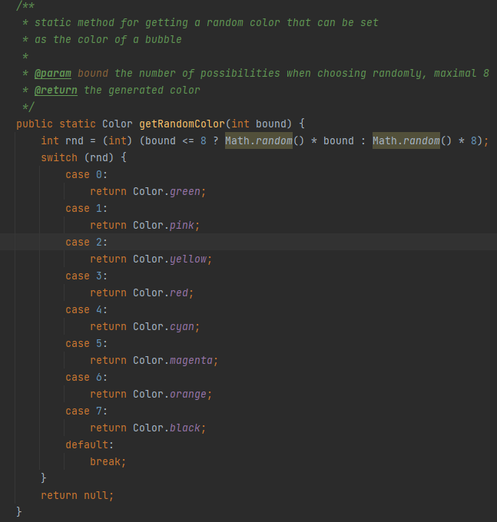
Functionalitatea de configurare a culorilor pentru bile – Partea 2
Culorile pentru bile sunt generate aleatoru de algoritmul din imaginea atasata.
Numarul maxim de posibilitati pentru culori este 8, iar numarul minim este 2.
Astfel in functie de dorinta utilizatorului, se vor genera culorile in functie de cate isi doreste acesta in intervalul (2,8).

Slide 9
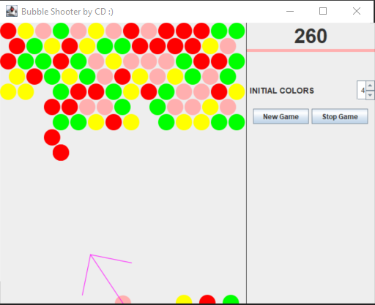
Functionalitatea pentru shooter si incrementarea punctelor – Partea 1
Shooter-ul este redat de catre sageata din imaginea alaturata, utilizatorul poate trage catre o grupare de doua sau mai multe bile.
O data tintita grupa de bile de aceeasi culoare cu bila, aceasta dispare si punctele se incrementeaza si afisate in sectiunea de sus din stanga a imaginii alaturate.

Slide 10
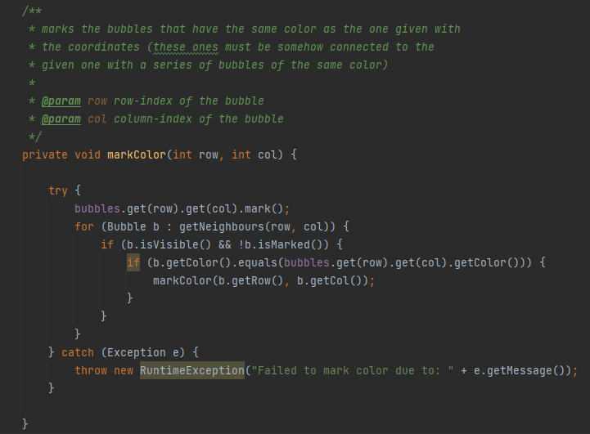
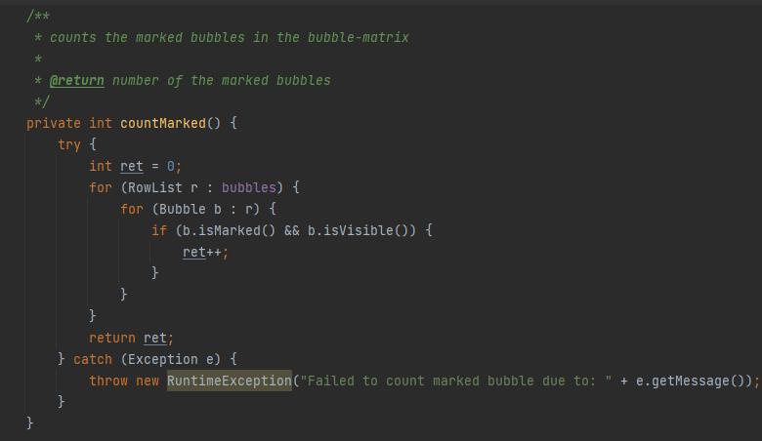
Functionalitatea pentru shooter si incrementarea punctelor – Partea 2
Contorizarea bilelor marcate de aceeasi culoare
Marcarea bilelor care au aceeasi culoare cu cea data de shooter

Slide 11
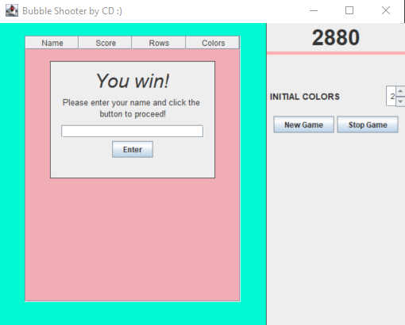
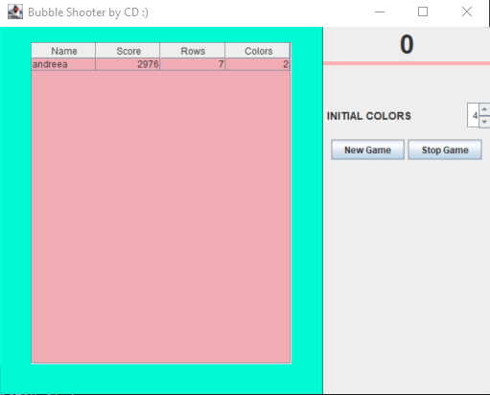
Functionalitatea de salvare a scorului si al jucatorilor castigatori –Partea 1
La finalizarea jocului, va aparea un modal cu mesajul You win!, unde utilizatorul va trebui sa isi introduca numele pentru a fi inregistrat in clasament.
De altfel, aceste informatii vor fi salvate si intr-un fisier extern .text, astfel incat pe viitor la o noua sesiune de joc noii utilizatori sa poata vedea direct in interfata scorurile salvate, cat si numele jucatorilor castigatori, ca in a doua imagine atasata de jos.

Slide 12
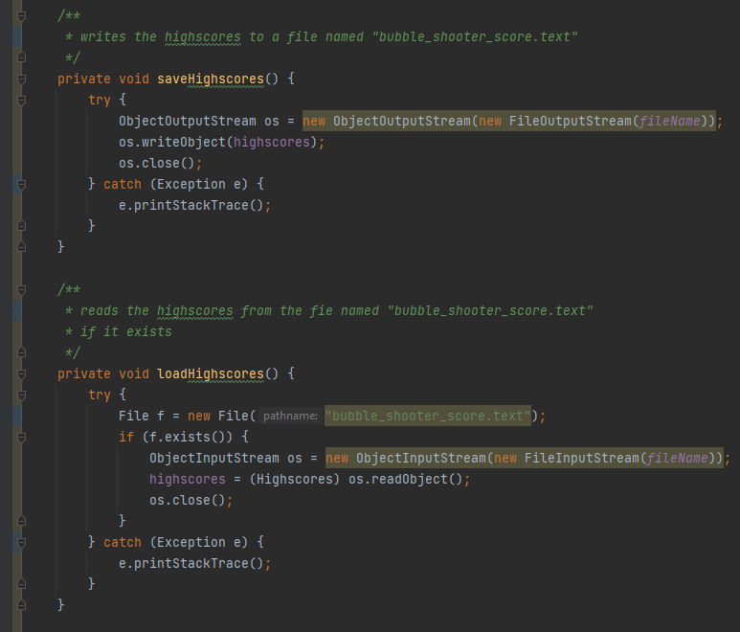
Functionalitatea de salvare a scorului si al jucatorilor castigatori –Partea 2
Metodele pentru salvarea scorului intr-un fisier text si de incarcare din fisierul text apoi propagat in interfata grafica.

Slide 13
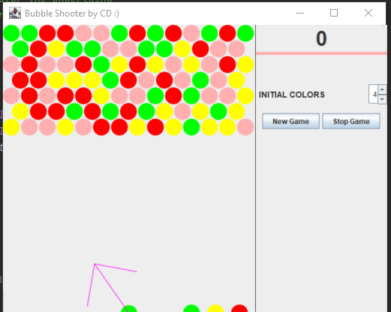
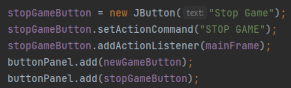
Functionalitatea de oprire a jocului
Pentru a opri fortat un joc utilizatorul va apasa pe butonul Stop Game din imaginea alaturata.
Initializarea butonului de Stop Game

Slide 14
Cuprins -> Assignment 2

Slide 15
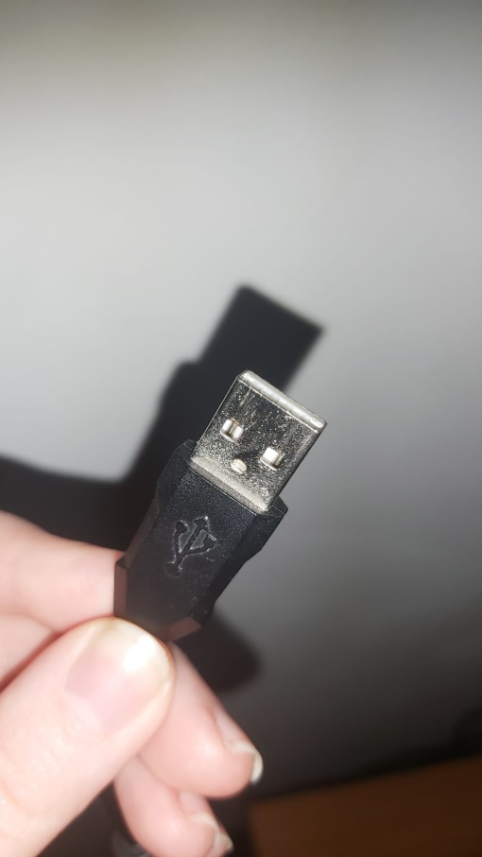
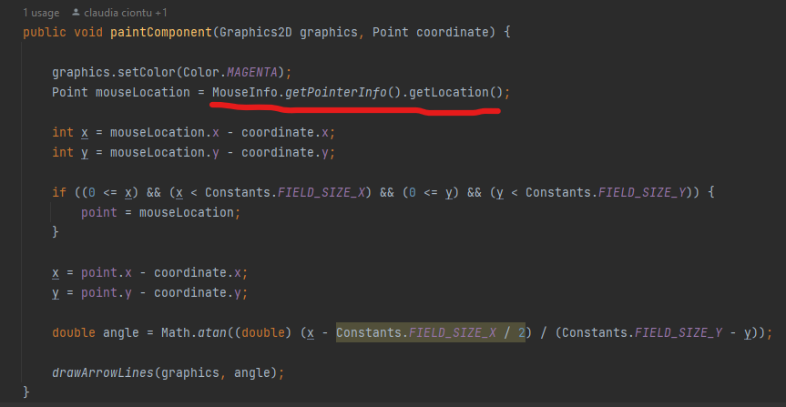
Legatura dintre PC cu un controller extern
Legatura interfetei grafice cu controller-ul extern se face via Universal Serial Bus 3.0, acesta arata ca in figura alaturata.
Cod pentru reactiile de baza

Slide 16
Cuprins -> Assignment 3

Slide 17
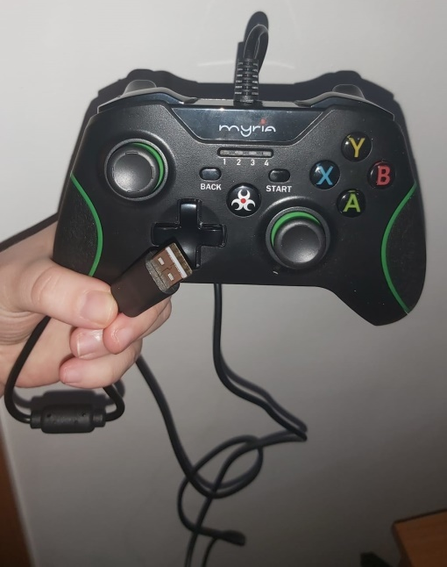
Specificatii tehnice despre Joystick
Tip produs: Controller Myria
Compatibilitate: PC, Android, PS3.
Model: MG7413 TIBER X13.
Conectivitate: cu fir.
Interfata: USB tip 3.0.
Senzori: Double Shock.
Pad: D-pad de precizie.
Butoane: stick-uri analogice.
Numar butoane: 10.
Alimentare: via USB.
Facilitati: Plug and Play.
Greutate: 0.245 (Kg).
Culoare: Negru cu verde.
Lungime cablu: 1.8 (m).
Dimensiuni: 15.5 x 10.5 x 6.3 ( L x A x I cm).

Slide 18
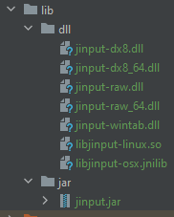
Conectarea cu Joystick-ul
Adaugarea librariei JInput in IntelliJ IDEA, cat si a dll-urilor necesare.
Mai exact este un API Java, ce are in spate implementate metode pentru descoperirea controller-ului, conectarea la acesta si intrarea interogata. Include Plugin-uri care permite adaptarea acestuia la diferite platforme specifice.

Slide 19
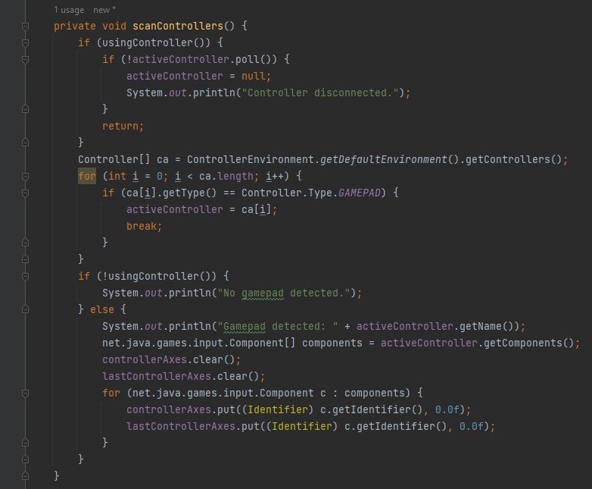
Utilizare API JInput
Cod pentru detectarea si conectarea controller-ului

Slide 20
Link catre aplicatia dezvoltata
https://github.com/AndreeaDraghici/BubbleShooterGame.git

